Slide 1


Home Farm
Sistema Hidropónico Casero
Integrantes del equipo:
Pedro Araya A.
Gabriel Echeverría C.
Scarlett Oswald C.
Asignatura:
Proyecto II
Profesor:
Diego Aracena P.

Slide 2
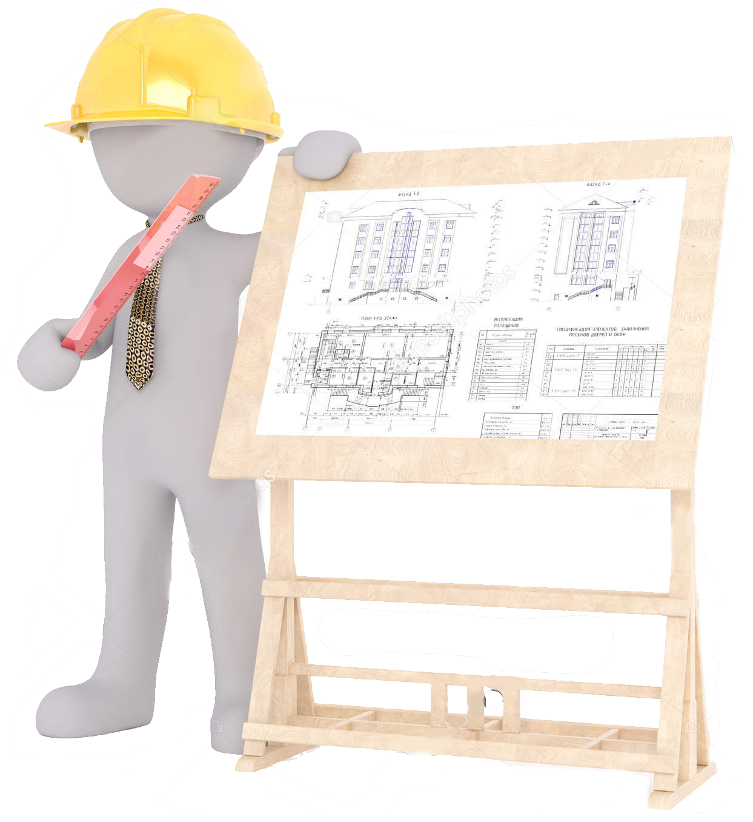
Contenidos
Panorama General.
Organización del Personal.
Planificación del Proyecto.
Planificación de Recursos.
Maqueta experimental.

Slide 3
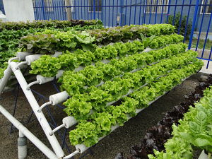
Sistemas Hidropónicos
Cultivo sin suelo.
Uso de sustratos nutritivos.
Factores para el crecimiento de los cultivos.
Gran auge en países con condiciones adversas en la agricultura.
Sistema hidropónico NFT.

Slide 4
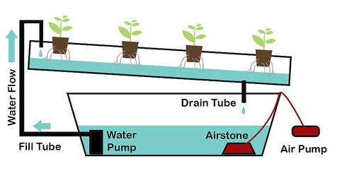
Arquitectura de un sistema hidropónico NFT

Slide 5
Panorama General

Slide 6

Propósito del proyecto
El propósito del proyecto es desarrollar un sistema hidropónico autónomo para uso doméstico que funcione mediante internet de las cosas, de uso transportable y sencillo.

Slide 7

Objetivo General
Elaborar y desarrollar un sistema hidropónico casero que sea sintonizado y que funcione de forma autónoma.

Slide 8

Objetivos específicos
Diseñar y elaborar una maqueta experimental funcional de un sistema hidropónico NFT.
Desarrollar un algoritmo que resuelva las necesidades de los cultivos mediante el uso del microcontrolador.
Desarrollar una aplicación móvil que sintonice el sistema hidropónico.
Realizar pruebas experimentales y analizar los resultados.

Slide 9

Restricciones
Tiempo.
Materiales.
Tamaño de la maqueta.
Presupuesto de la maqueta.

Slide 10

Entregables
Bitácora semanal.
Diseño de la maqueta.
Maqueta Experimental.
Formulación del proyecto.
Informe de avance.
Manual de usuario.
Aplicación.
Informe final.

Slide 11
Organización del Personal

Slide 12

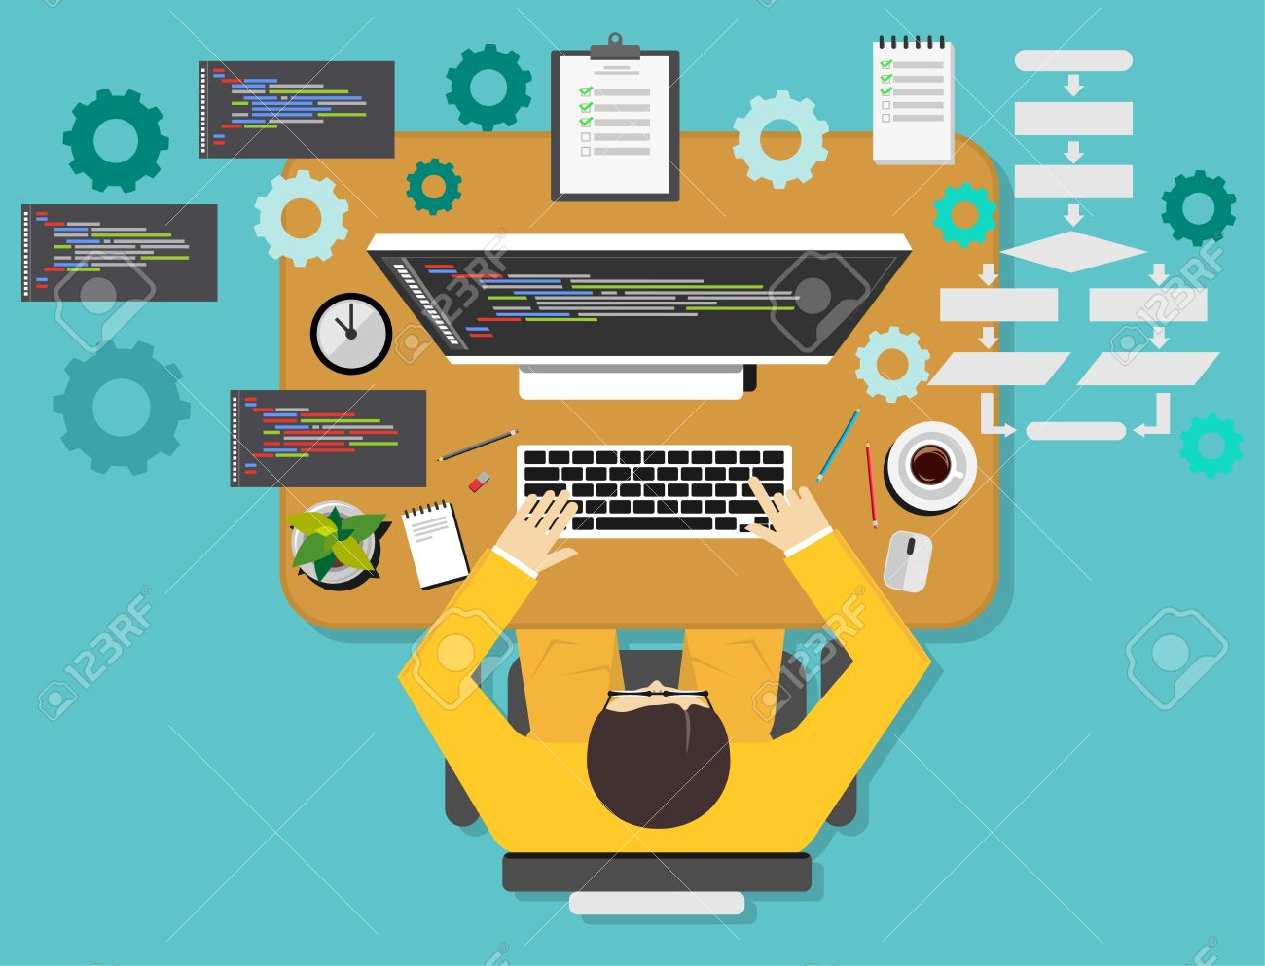


Descripción y Asignación de Roles
Desarrollador
Programador
Secretaria
Líder

Slide 13



Mecanismo de Comunicación:
Discord
Whatsapp
Google Drive
Notes:
Para poder tener una buena comunicación durante las horas de trabajo en casa o en caso de que un integrante del proyecto falte, se utilizan diferentes redes sociales y herramientas de trabajo:
Discord: Software gratuito de comunicación online, este cuenta con un sistema de salas, el proyecto cuenta con una sala de trabajo con un chat y llamada de voz grupal. Este funciona tanto en Windows como en Android.
Facebook Messenger: En caso de tener de una emergencia y/o un inconveniente se creó un grupo en “Facebook Messenger”. Es una aplicación de celular que permite una comunicación a través de mensajes en cualquier momento.
Google Drive: Es una plataforma donde se almacenarán los informes, bitácoras, tratamientos de riesgos, etc. También se usa como herramienta para el desarrollo de informes y presentaciones, ya que, cuenta con un sistema de trabajo online en el cual se puede avanzar paralelamente en ello.
Por último, en horas libres se realizarán juntas de trabajo para avanzar o perfeccionar el proyecto.

Slide 14
Planificación de los procesos de gestión

Slide 15
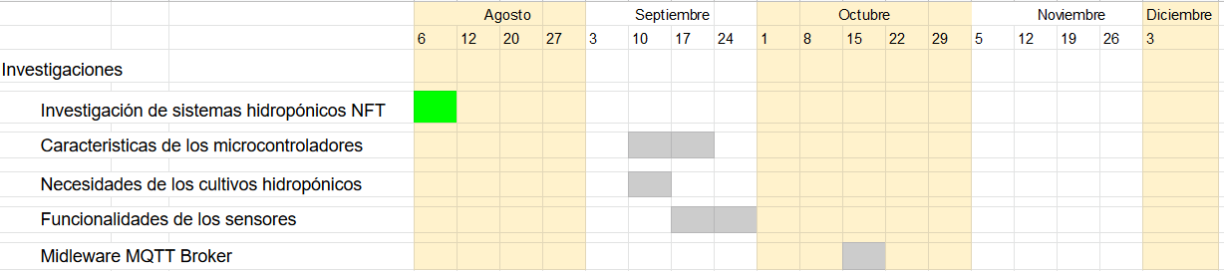
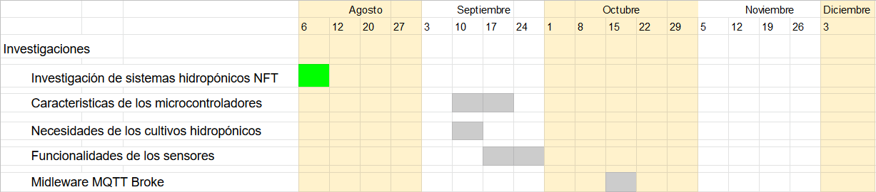
Planificación de actividades
Responsable: Equipo de trabajo

Slide 16
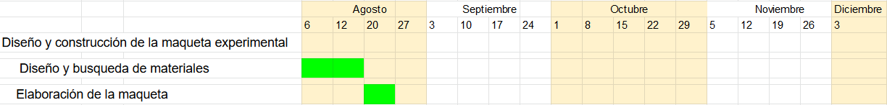
Planificación de actividades
Responsable: Equipo de trabajo

Slide 17
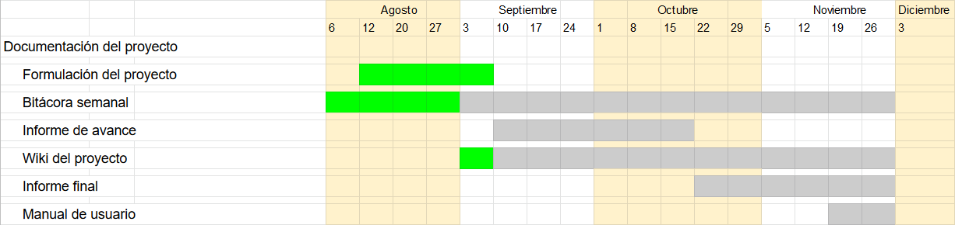
Planificación de actividades
Responsable: Scarlett Oswald

Slide 18
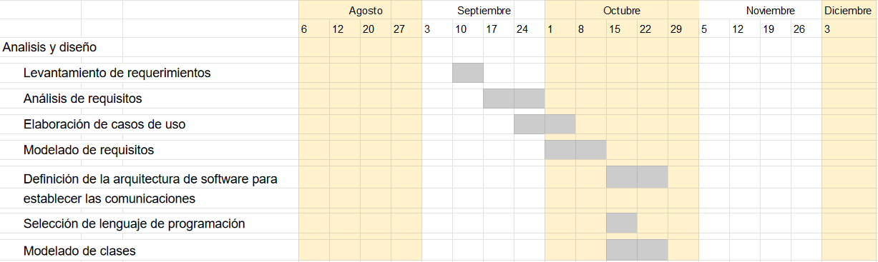
Planificación de actividades
Responsable: Pedro Araya

Slide 19
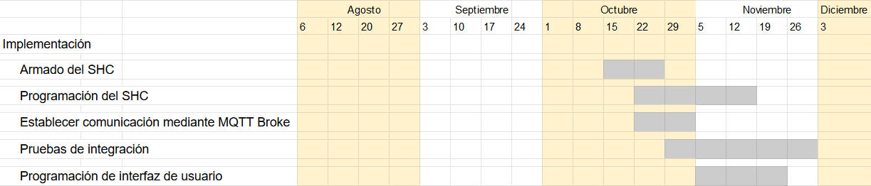
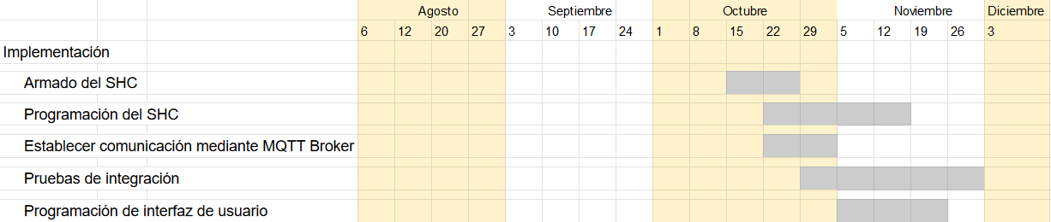
Planificación de actividades
Responsable: Gabriel Echeverría

Slide 20
Planificación de Recursos Humanos

Slide 21
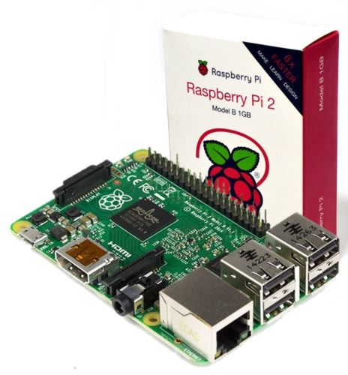

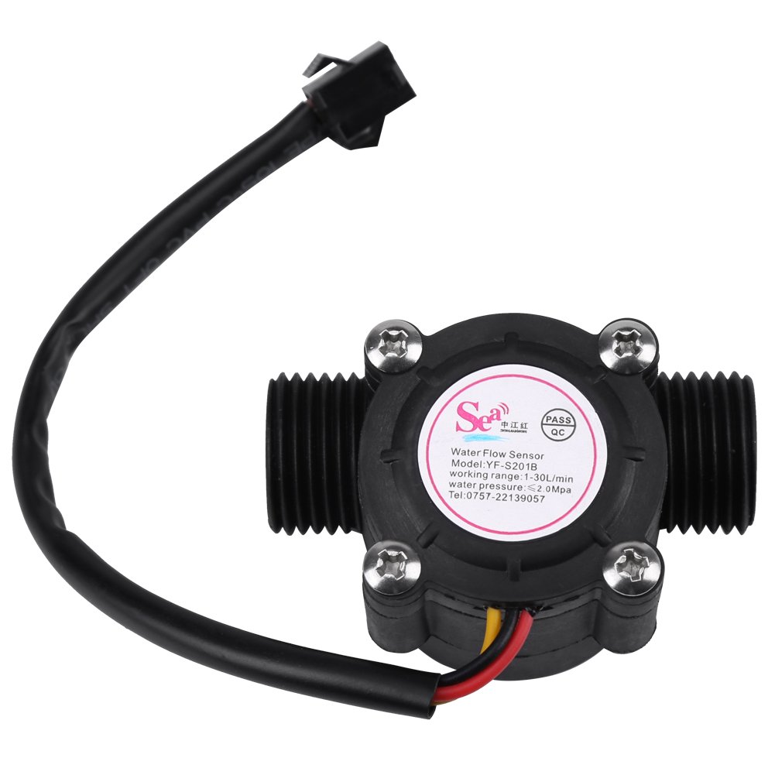
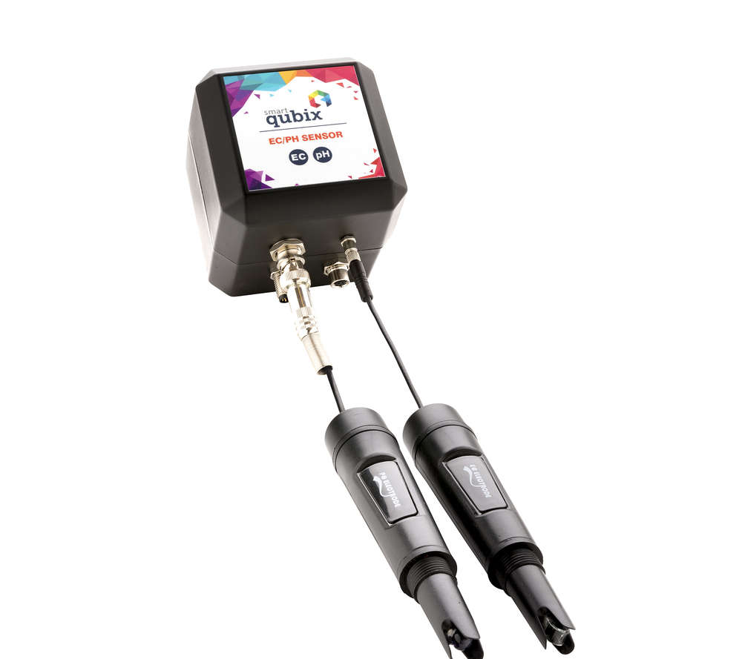
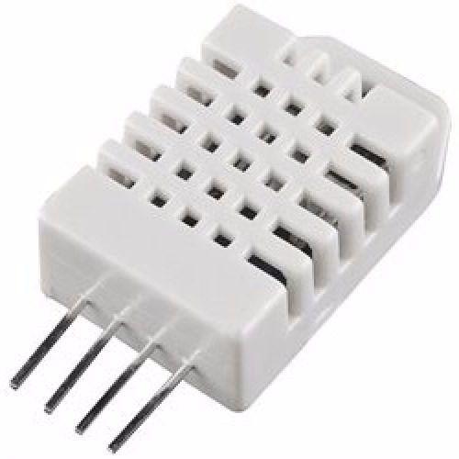
Recursos Hardware
Microcontrolador:
RaspBerry Pi
Sensores:
EC
PH
Temperatura
Humedad
Flujo de agua
Dispositivo Android

Slide 22



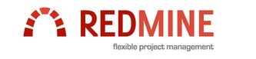
Recursos Software
Python
Visual Studio Code
RedMine
Google Drive
LucidChart

Slide 23
Planificación de Estimaciones

Slide 24

Estimación de costos
Hardware
Nombre | Costo
Relay | $2.500
Sensor de flujo de agua | $6.600
Sensor Humedad (DHT22) | $2.000
Sensor temperatura | $2.600
Sensor pH | $20.000
Sensor EC | $13.000
Raspberry-Pi | $40.000
Total: $86.700

Slide 25
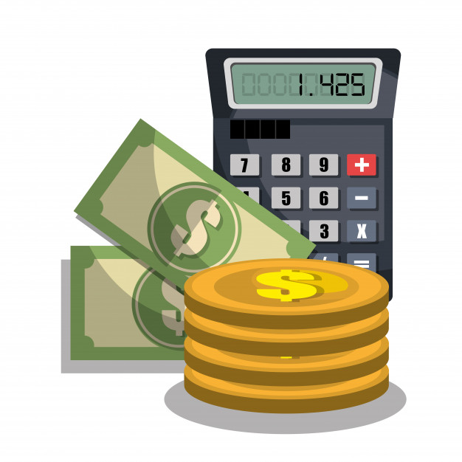
Materiales para maqueta experimental
Nombre | Cantidad | Costo
Tubo PVC (110 mm) | 1 | $1.800
Tapa PVC (110 mm) | 1 | $800
Tubo PVC ( 20 mm ) | 1 | $530
Tubo PVC (32 mm) | 1 | $1.000
Manguera de agua | 1 | $500
Contenedor de agua | 1 | $2.000
Bandeja de torta | 1 | $670
Bomba de agua | 1 | $9.000
Válvula Solenoide | 1 | $3.500
Mica transparente | 2 | $300
Total: $20.100

Slide 26

Horas Persona
Rol | Líder | Secretaria | Desarrollador | Programador
1 hora | $10.000 | $3.500 | $7.500 | $5.000
1 hora extra | $7.000 | $2.500 | $4.200 | $3.500
Total 17 semanas | $1.377.000 | $484.500 | $979.200 | $688.500
6 horas x 17 semanas = 102 horas
3 horas extras x 17 semanas = 51 horas extras
Total: $3.529.200

Slide 27

Costo total del proyecto
Total
Materiales | $20.100
Hardware | $86.700
Horas Persona | $3.529.200
Total: $3.636.000

Slide 28
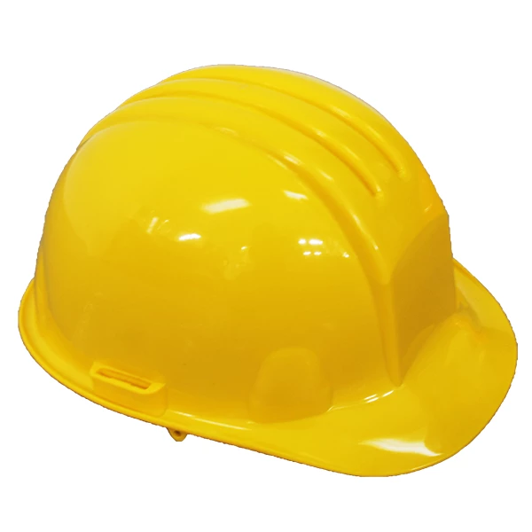
Planificación de la Asignación de Riesgo
Riesgos | Probabilidad de ocurrencia | Nivel de Impacto | Acción Remedial
Daño en la maqueta. | 10% | 1 | Decidir un horario durante la semana para reparar la maqueta.
Daño de componentes principales o secundarios del sistema hidropónico. | 5% | 2 | Reemplazo de los componentes dañados.
Ausencia de un (os) integrante(s) en la junta de trabajo. | 5% | 3 | Distribuir las tareas equitativamente del miembro faltante dependiendo de cada una de sus capacidades.
Salida de un integrante del equipo. | 5% | 2 | Repartir las tareas de dicha persona con el resto de los miembros del equipo.
Atraso de actividad(es). | 20% | 3 | Enfocarse en las actividades atrasadas en horarios extras.
1 → Catastrófico
2 → Crítico
3 → Marginal
4 → Despreciable

Slide 29
Maqueta experimental

Slide 30
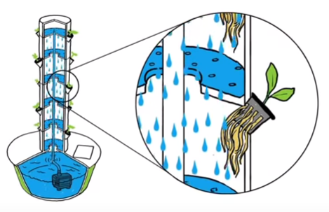
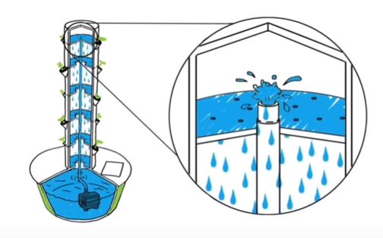
Referencia del modelo hidropónico

Slide 31
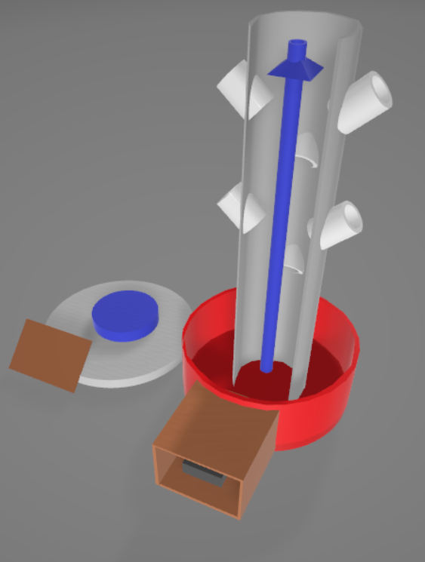
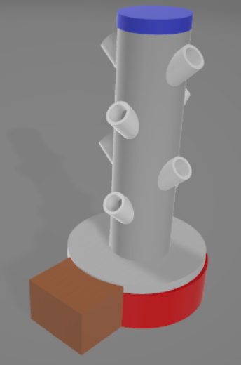
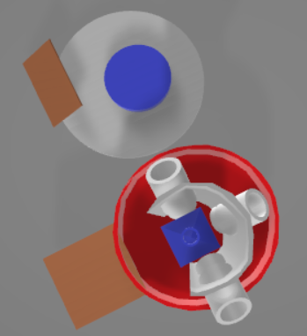
Diseño en 3D de la maqueta experimental

Slide 32
Demostración

Slide 33
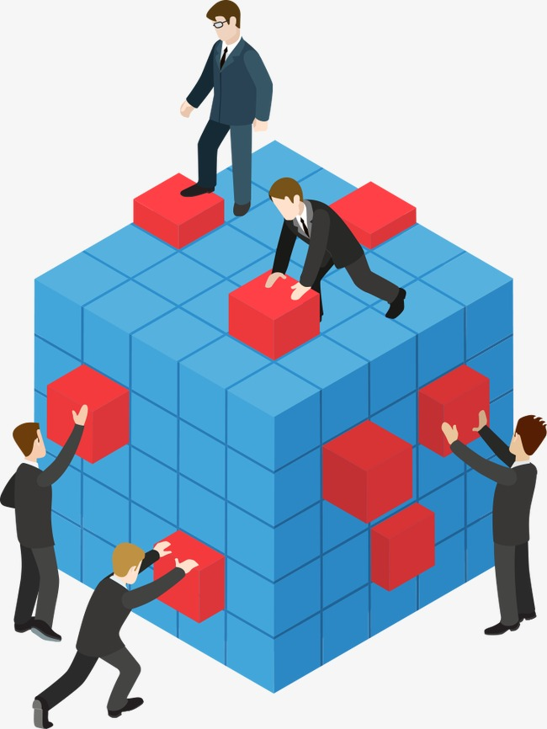
Conclusión
El mundo de los proyectos
  Eficiencia.
  Organización.
  Minimizar los errores posibles.
¿Que se espera del proyecto?
  Innovación.
  Asequible para las personas.
  Uso doméstico.

Slide 34
Bibliografía
[1] Anónimo. Construye tus propios sistemas hidropónicos. [online]
Available: http://www.homehydrosystems.com/index.html
[2] Anónimo. ¿Qué es el sistema NFT? [Online]
Available: https://agriculturers.com/aprende-sobre-el-sistema-hidroponia-nft/
[3] I. Wigmore. (2007, Agosto). Internet de las cosas (IoT). [online]
Available: https://searchdatacenter.techtarget.com/es/definicion/Internet-de-las-cosas-IoT

